Slide 1
기계학습기초 10조
최종발표
2 0 1 5 0 1 7 0 9 최 휘 준
2 0 1 8 0 4 1 2 6 홍 민 재
2 0 1 8 0 4 0 1 9 김 영 욱

Slide 2

목 차
∙ 전처리
∙ 모델 선정 이유
∙ 하이퍼파라미터
∙ 점수
∙ 결과

Slide 3
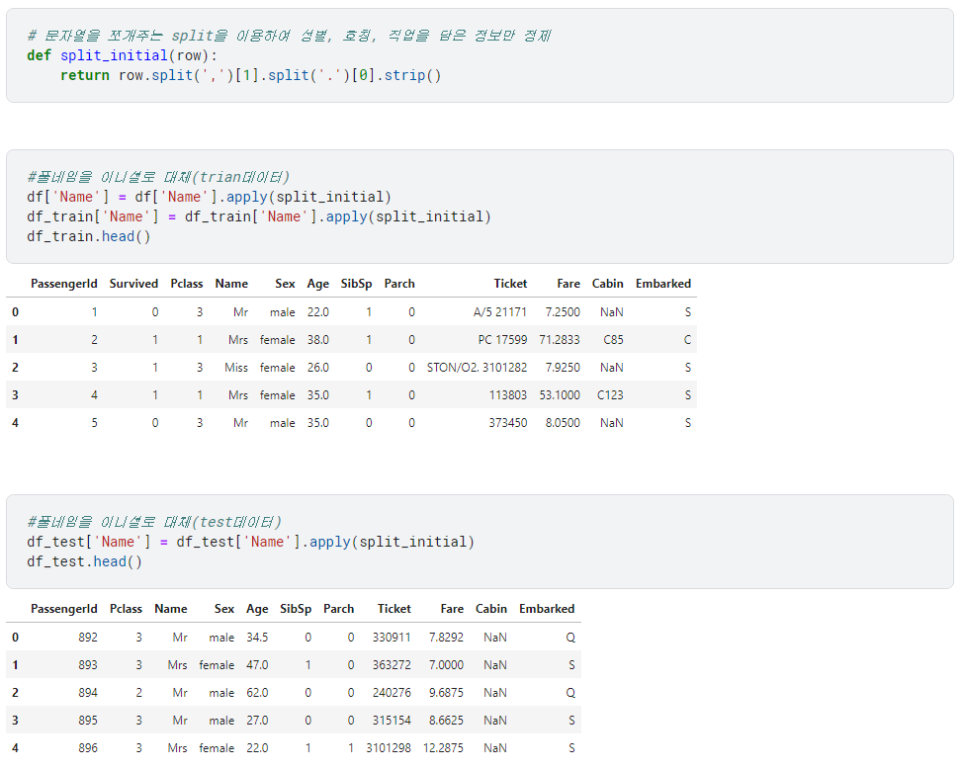
Name
성별, 호칭, 직업을 담은 정보만 정제
⇩
성별, 호칭, 직업을 담은 정보외에는
필요없다고 판단하여
이니셜(Mr, Mrs, Miss ...)로 대체

Slide 4
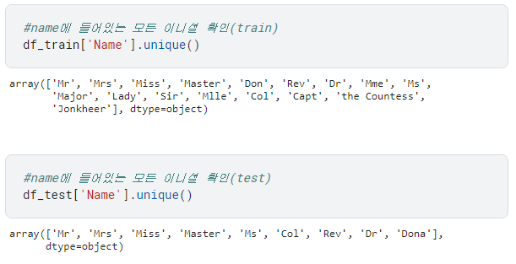
Name
각각의 데이터에 들어있는 이니셜 확인

Slide 5
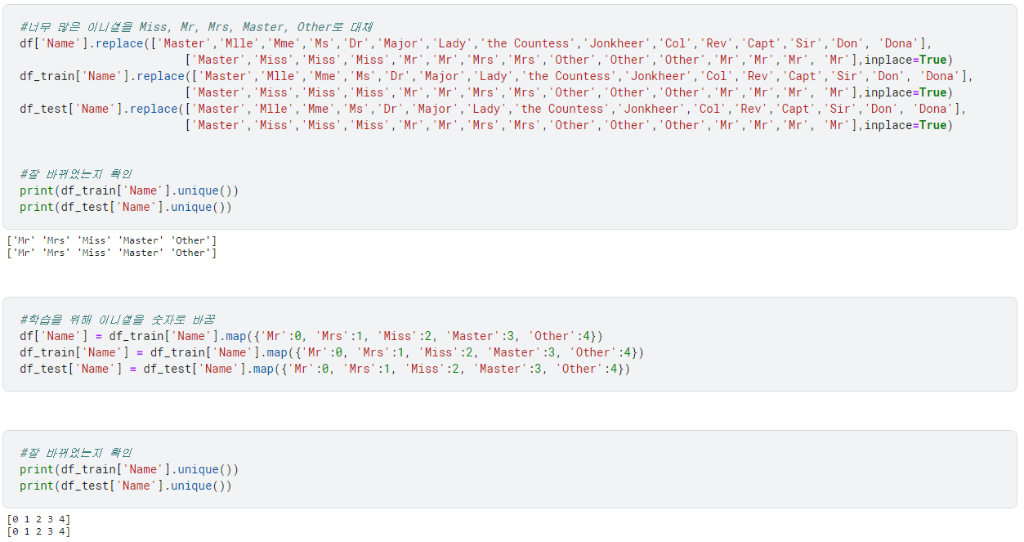
Name
Mr, Mrs, Miss, Master 외에 너무 많은 성들이 존재
⇩
Other로 전부 대체
⇩
학습을 위해 이니셜을 숫자로 변경

Slide 6
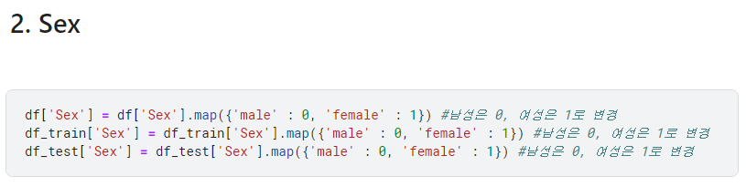
Sex
male, female의 형태로 이미 남,녀의 구분이 명확하기에
숫자의 형태로만 변경 ( male : 0 , female : 1 )

Slide 7
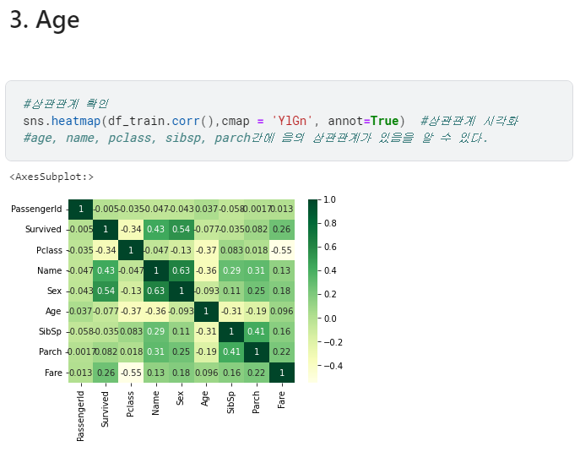
Age
상관관계 확인을 위해 시각화
⇩
age, name, pclass, sibsp, parch 음의 상관관계 O
⇩
이중 name과의 상관관계가 가장 컸음

Slide 8
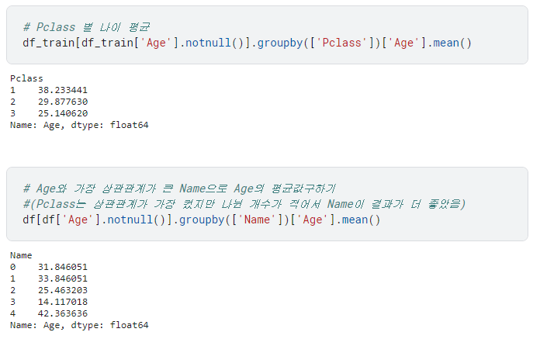
Age
Age의 결측값은 Name으로 평균값 구해서 채우기로 결정

Slide 9
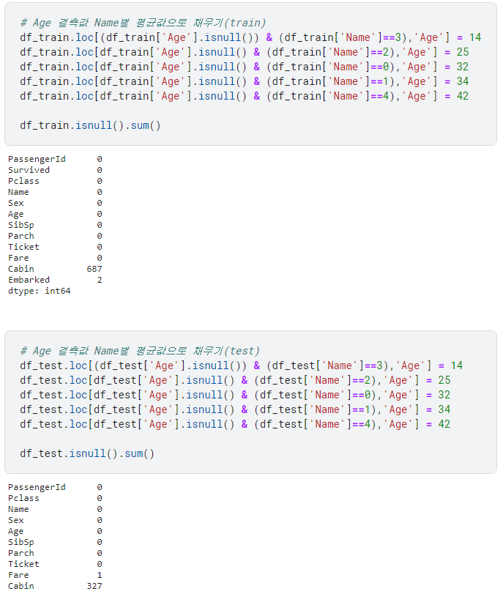
Age
Age의 결측값 채워넣기

Slide 10
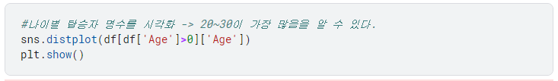
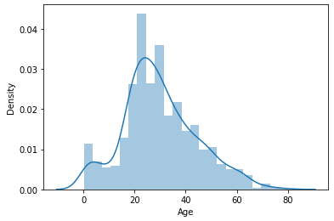
Age
나이별 탑승자 차트 시각화
⇩
20 ~ 30대가 가장 많음

Slide 11
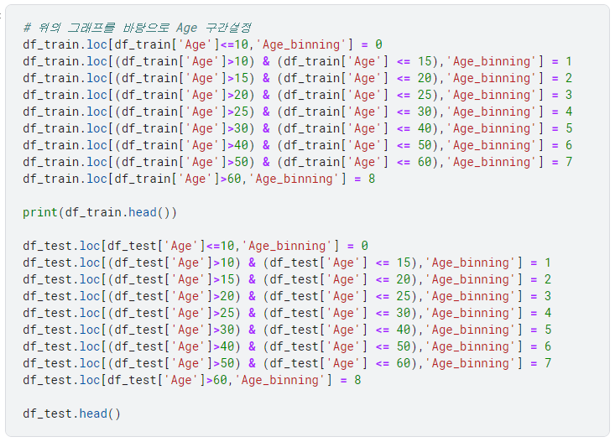
Age
시각화한 그래프를 통해 Age 구간설정
⇩
20 ~ 30대가 가장 많았기에 30대 이전까지는
5단위로 구간을 나눔
⇩
30대 이후부터는 인구수가 점점 줄어
10단위로 구간 설정

Slide 12
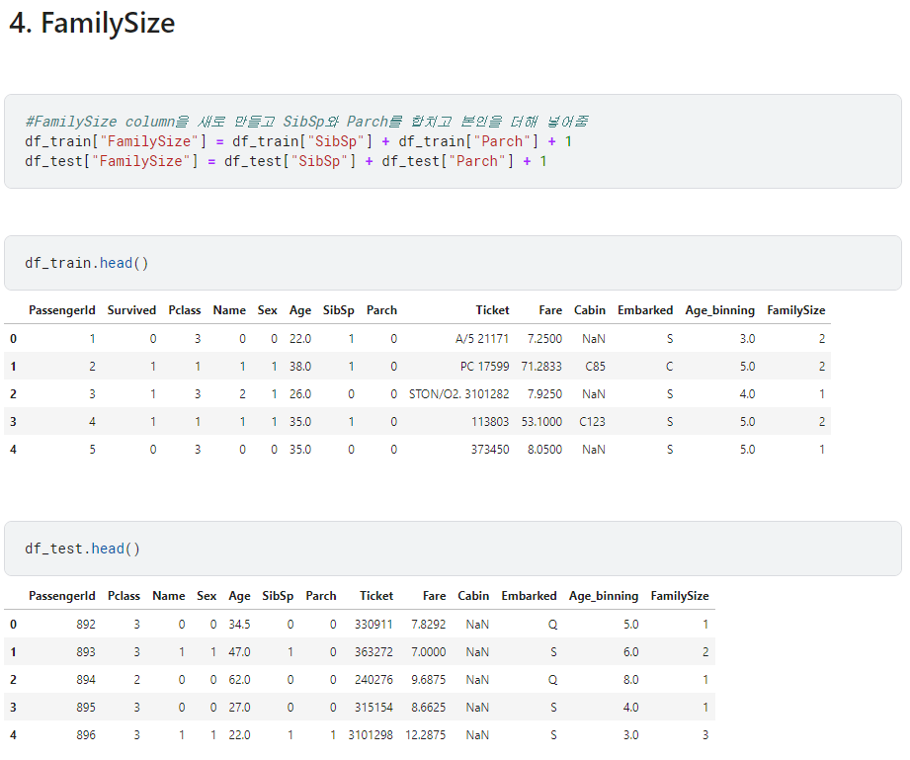
FamilySize
FamilySize 항목 추가
⇩
혼자 탑승했을경우 Sibsp, Parch
모두 0 으로 표시되기 때문에 +1 해줌

Slide 13
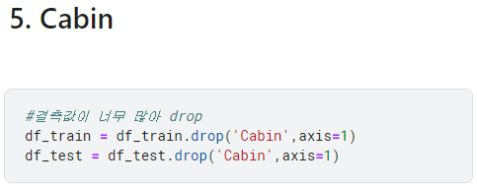
Cabin
Cabin 데이터는 결측값이 너무 많아 Drop

Slide 14
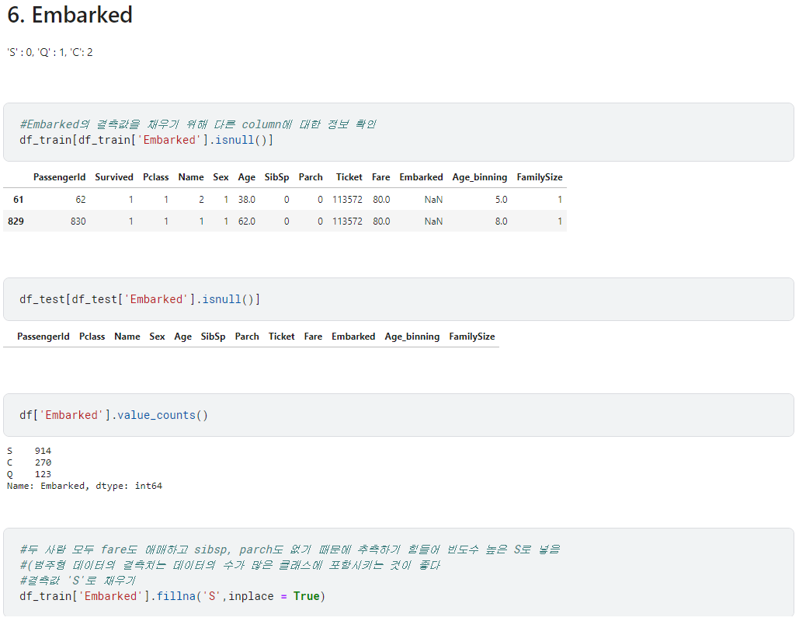
Embarked
Embarked 의 결측 데이터 2개 확인
⇩
S , C , Q 의 각각 데이터수 확인
S의 값이 914개로 압도적으로 많음
⇩
2개의 결측 데이터에서 관련 자료가 부족하여
빈도수 높은 S 로 결측 데이터 대체

Slide 15
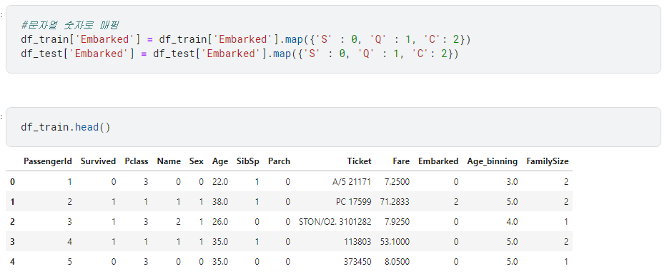
Embarked
후에 S , Q , C 각각 숫자(0 , 1 , 2)로 mapping

Slide 16
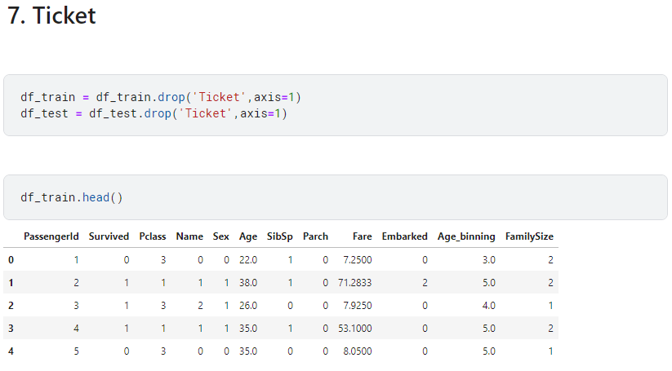
Ticket
Ticket 데이터를 Fare와 연관지어 조사해봤으나
아무런 관계를 찾을수 없어 Drop

Slide 17
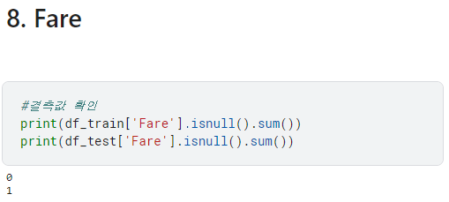
Fare
Fare의 결측값 확인해보니
test 데이터에 1개의 결측값 확인

Slide 18
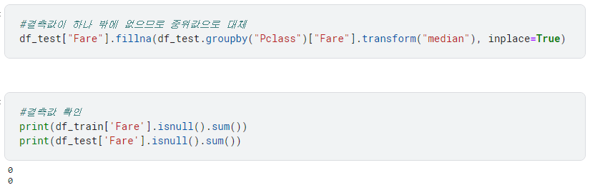
Fare
해당 데이터는 1개밖에 없으므로 거기에 해당되는 Pclass의
중위값으로 대체

Slide 19
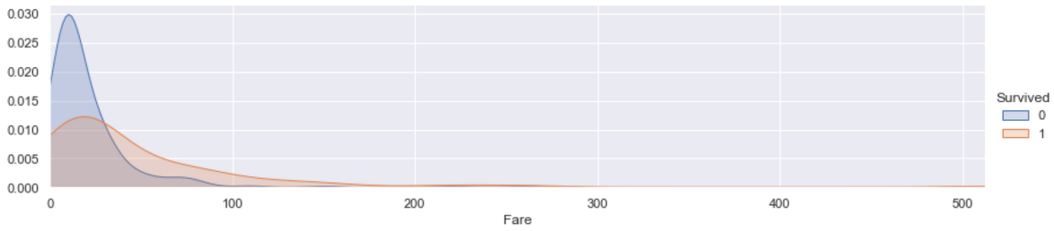
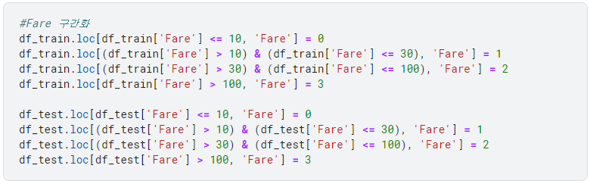
Fare
Fare 구간으로 확인결과 후반으로 갈수록 값이 미미함
그래프를 토대로 Fare 구간화

Slide 20
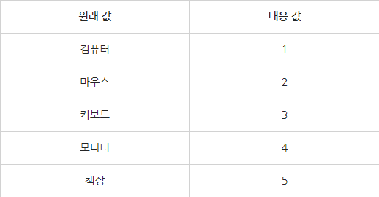
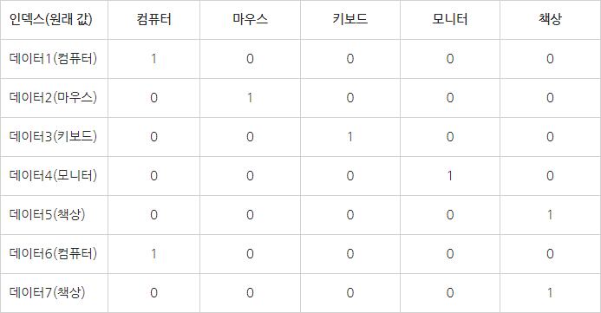
One-Hot Encoding
원핫인코딩이란? 데이터에 연속성이 없다는 것을 컴퓨터에게 알려주기 위한 과정
[자료 1]
[자료 2]
예를들어, [자료 1]의 컴퓨터(1) 와 책상(5)의 중간값이 키보드(3) 라고 할수 없음
[자료 2]와 같이 하나의 값만 1, 그외의 값은 0 으로 표시하게끔 만들어 해당 데이터가 어떤 범주에 속하는지 설정
원핫인코딩을 진행하면 각각 데이터 범주에 대한 연속성, 순서에 대한 의미가 사라지기에 [자료 1]의 예시의 문제점이 해결됨

Slide 21
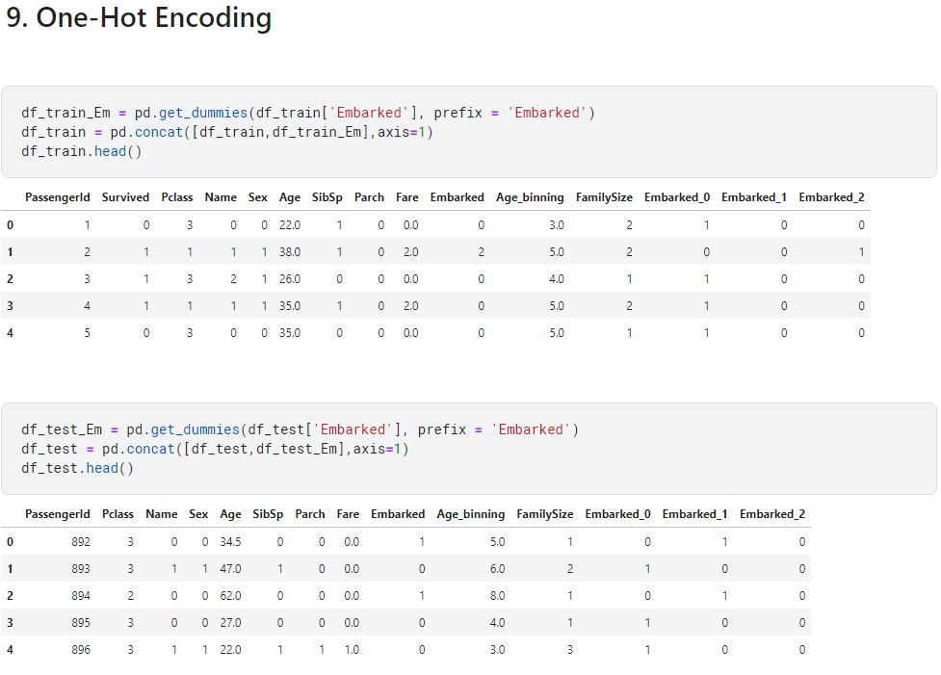
One-Hot Encoding
원핫인코딩 진행
⇩
동일하게 Embarked, Pclass, Age, familySize 진행

Slide 22
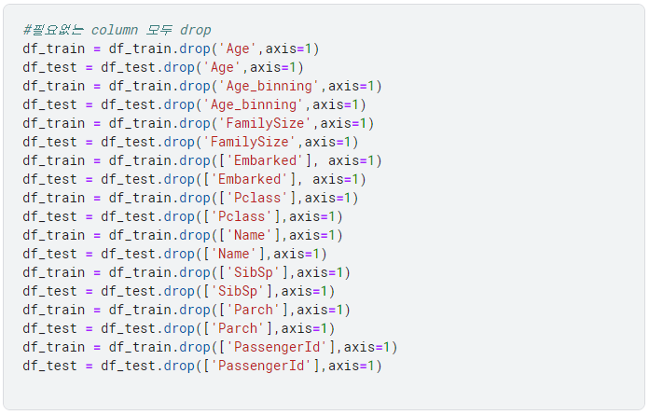
One-Hot Encoding
마지막으로 필요없는 항목들 전부 drop

Slide 23
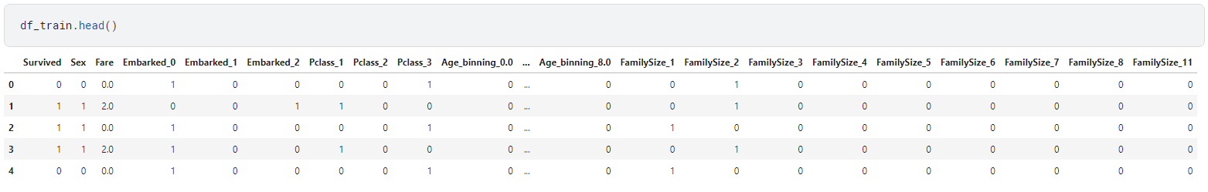
One-Hot Encoding
최종적으로 완성된 데이터프레임

Slide 24
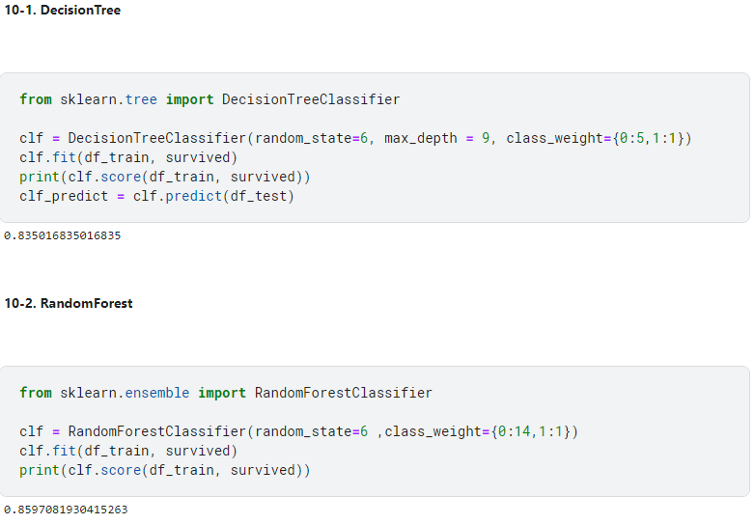
Modeling
분류기 모델 설정
DecisionTree, RandomForest 2개의 분류기로 결정
⇩
여러가지 분류기를 돌려보았지만
해당 2개의 모델이 가장 높은 점수 산출
⇩
각각 train 점수가 0.83, 0.85의 점수 산출

Slide 25
Hyper Parameter
하이퍼파라미터 설정이유
Titanic 데이터는 dataset의 복잡도도 낮고, 사이즈도 적기에
max_depth의 제한을 낮게 설정하여 너무 깊어지지 않도록 설정
max_depth의 값은 임의지정 후 점수 산출하여 결과 확인후 비슷한 값을 입력하며 설정
class_weight 는 전체 학습 데이터에 대해 클래스별 가중치를 임의로 더해주는 방법
같은 클래스 내의 데이터샘플은 같은 weight 값을 가짐
생존한 사람과 죽은 사람의 비율이 4:6이라 가중치를 6:4 로 줌으로써
적은 샘플 수를 가진 클래스를 전체 loss에 동일하게 기여 할 수 있게함
하지만 14:1과 5:1일 때 좋은 점수가 나와 그대로 반영함

Slide 26
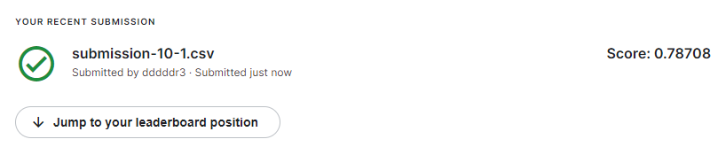
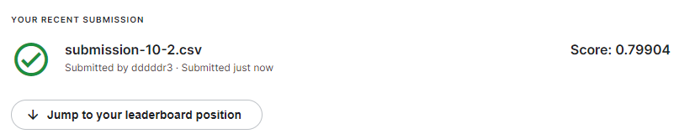
Score
DecisionTree 모델 최종 Submit 점수 : 78.7
RandomForest 모델 최종 Submit 점수 : 79.9

Slide 27
Result
마무리
주어진 시간 대부분을 전처리를 하는데에 소모
전처리에 많은 시간을 사용하고 submit 점수에 더이상의 발전이 없어 모델링 조사
모델링에 조금의 변화를 주자 submit 점수에 큰 변화가 있었음을 확인
목표점수인 80점에 근접

Slide 28
THANK YOU

